Slide 1
APLICACIONES CON
LA SENTENCIA FOR (PARA)

Slide 2
Ejercicio 1
Imprimir el factorial de un numero

Slide 3

SOLUCION 01
Abrir el Visual Studio 2022

Slide 4
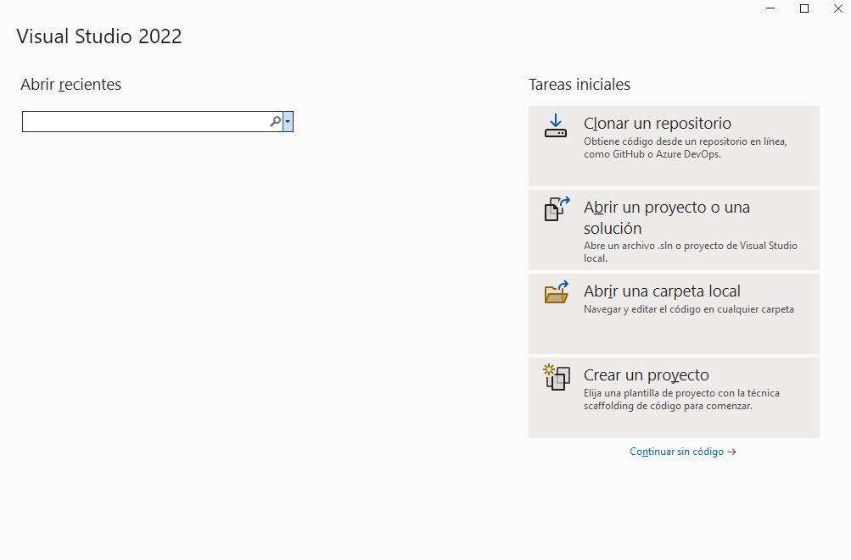
Clic en: Continuar sin código

Slide 5
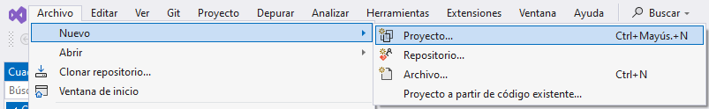
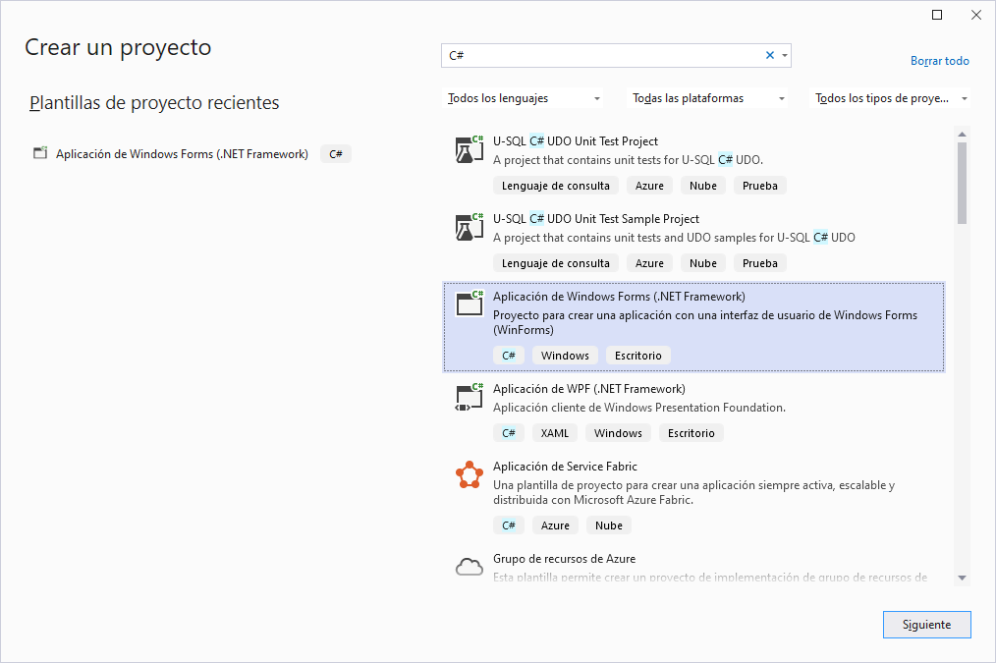
Clic en la opción: Archivo
Clic en la opción: Proyecto
Clic en la opción: Nuevo
Digitar: C#
Clic en la opción:
Aplicación de Windows Forms (.NET Framework)
Clic en el botón: Siguiente

Slide 6
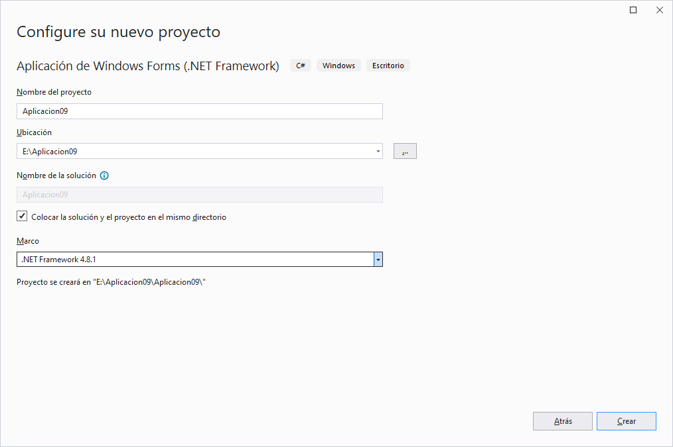
Nombre del proyecto: Aplicacion09
Unidad y carpeta de trabajo
Seleccionar el FrameWork
Clic en el botón: Crear

Slide 7
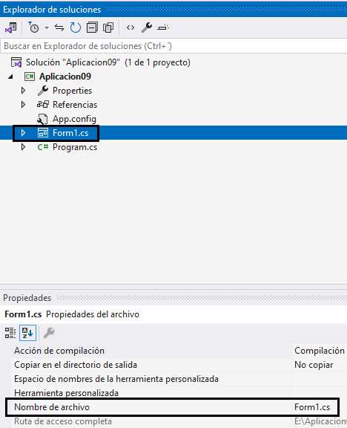
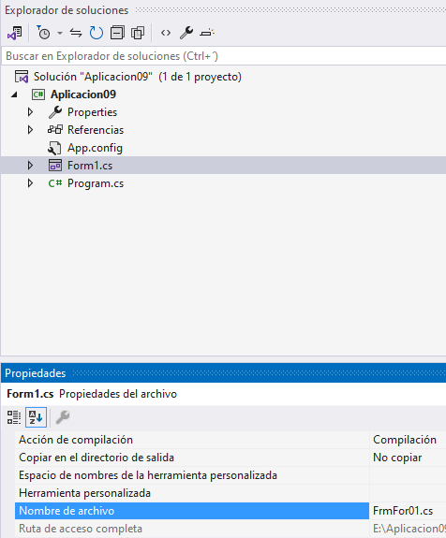
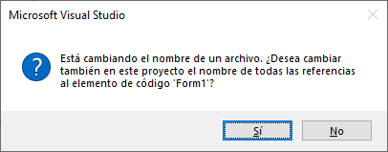
Renombrar el archivo: Form1.cs por FrmFor01.cs
Clic en el archivo: Form1.cs
Clic en: Si

Slide 8
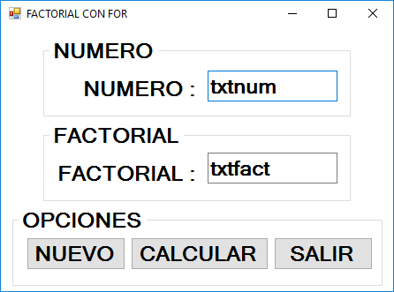
Diseño del Formulario
Name: btnsalir
Name: btnnuevo
Name: btncalcular

Slide 9
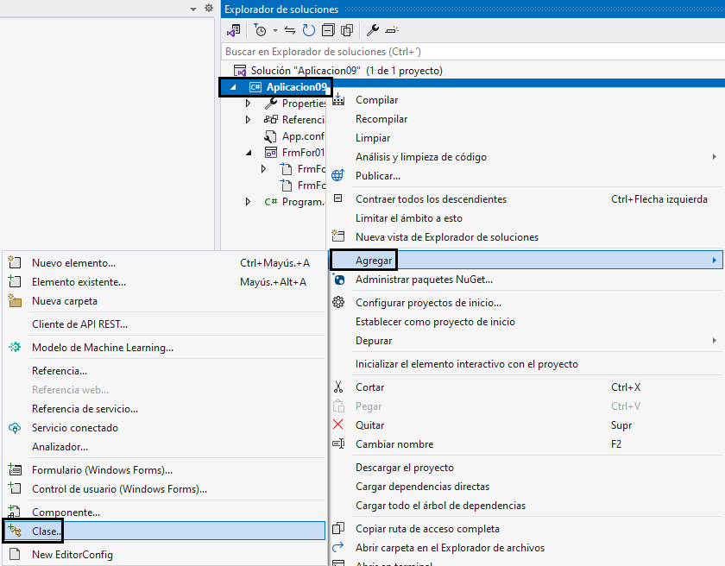
Se agrega una nueva clase
Clic derecho en: Aplicacion09
Clic en la opción: Agregar
Clic en la opción: Clase

Slide 10
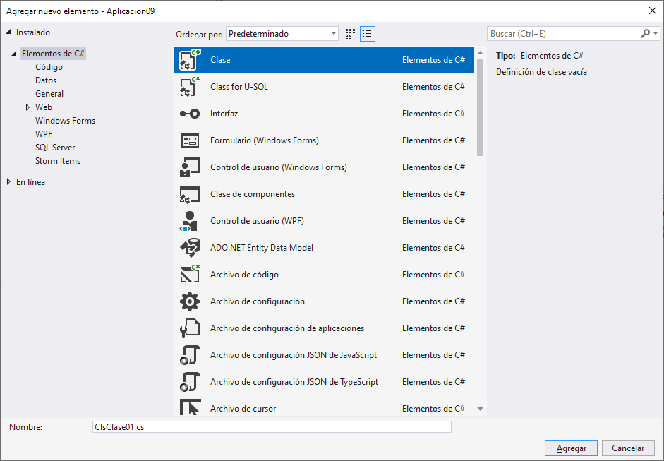
Nombre de la clase: ClsClase01.cs
Clic en: Agregar

Slide 11
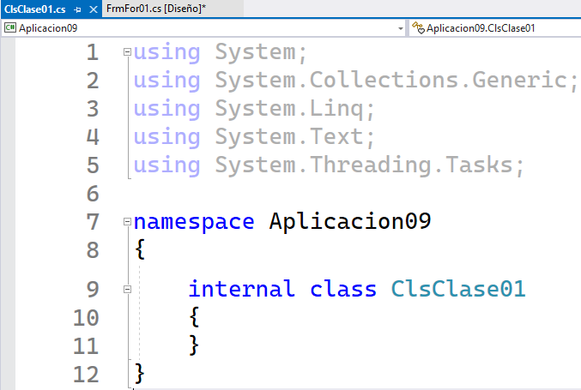
Clase Agregado, en el proyecto

Slide 12
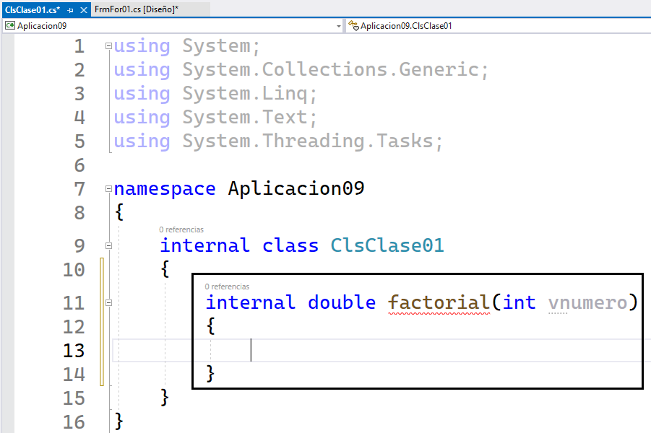
Se crea un método factorial de tipo Double
El parámetro es vnumero de tipo entero

Slide 13
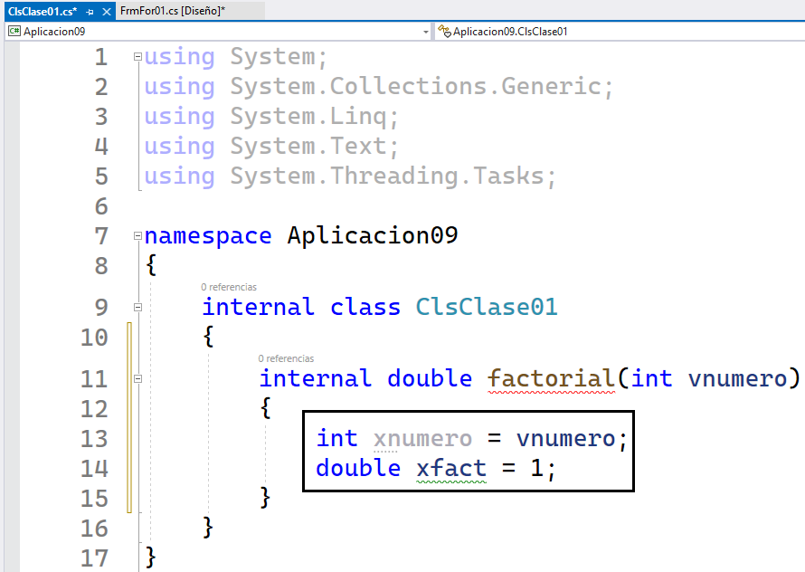
Se generan dos variables:
La variable xnumero de tipo entero, la cual almacena el valor de vnumero
La variable xfact de tipo double cuyo valor de inicio =1

Slide 14
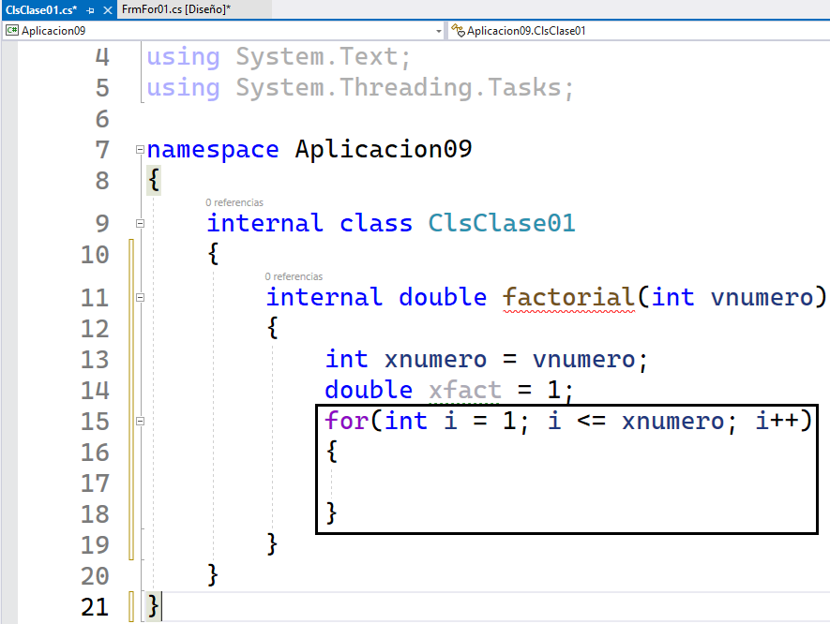
Se genera la sentencia for:
El primer parámetro es: i de tipo entero, cuyo valor de inicio=1
El segundo parámetro es la condición : i<=xnumero
El tercer parámetro es el incremento de la variable: i++

Slide 15
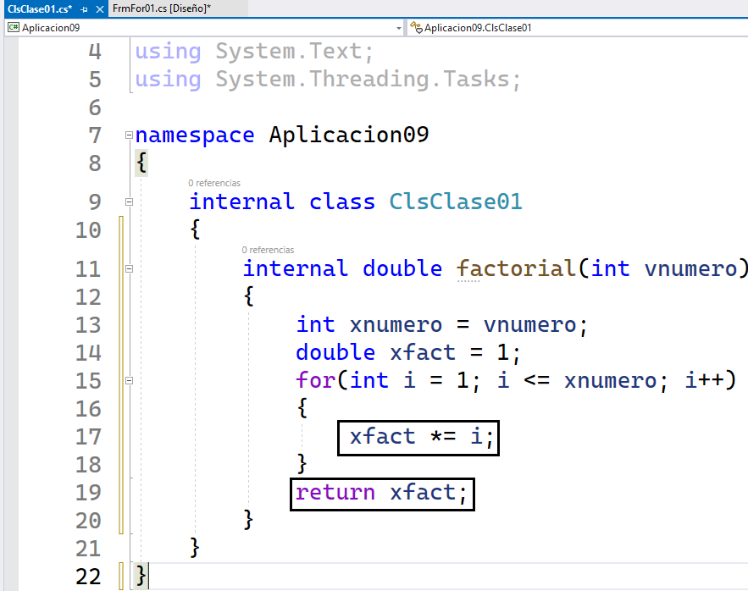
Se calcula el factorial del numero
Retorna el valor del factorial
Grabar el proyecto

Slide 16
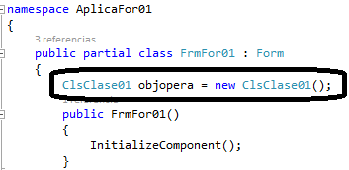
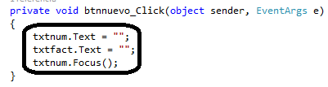
Formulario: FrmFor1.cs
Se crea una instancia de la clase: ClsClase01, por medio del objeto: objopera
Código del botón: Nuevo

Slide 17
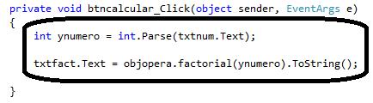
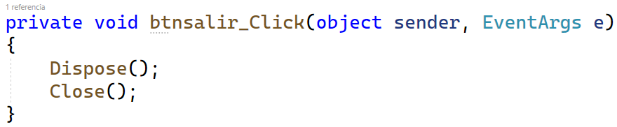
Se declara una variable ynumero de tipo entero.
La variable: ynumero, almacena el valor del objeto: txtnum.
Se usa al método: factorial, con el valor de la variable: ynumero.
Se imprime el resultado del factorial, en el objeto: txtfact.
Código del botón: Calcular
Código del botón: Salir

Slide 18
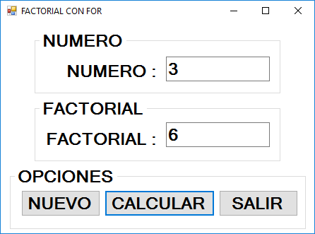
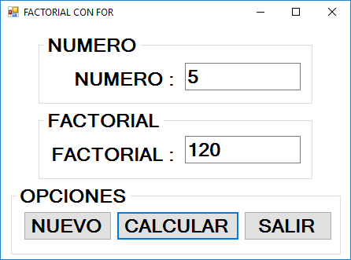
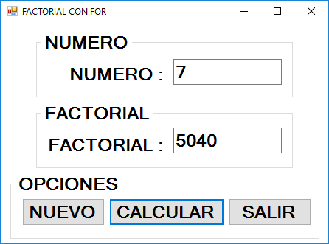
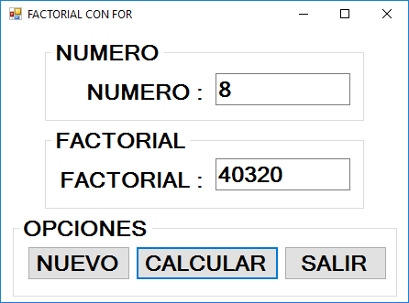
Grabar y ejecutar la aplicación

Slide 19
Ejercicio 2
Imprimir La suma de números pares e impares que se encuentran en un rango.

Slide 20
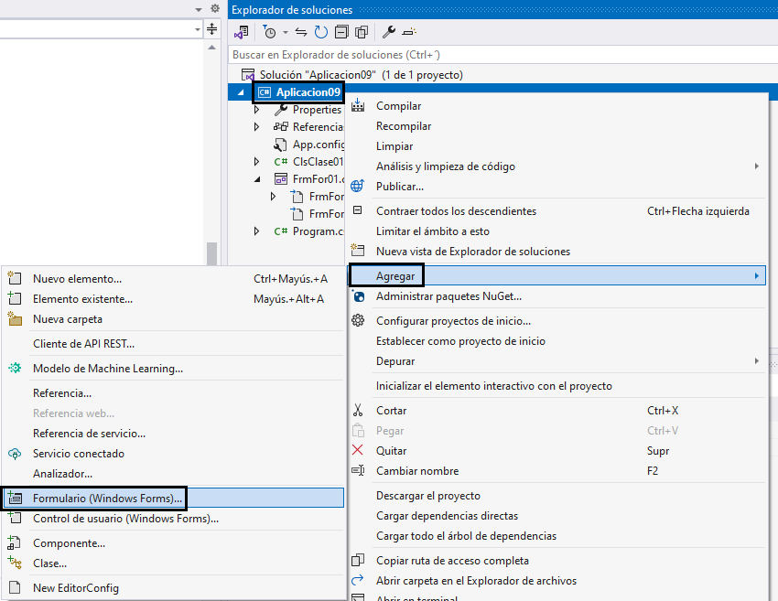
Agregando un Formulario
Clic derecho en: Aplicacion09
Clic en la opción: Agregar
Clic en la opción: Formulario (Windows Forms)

Slide 21
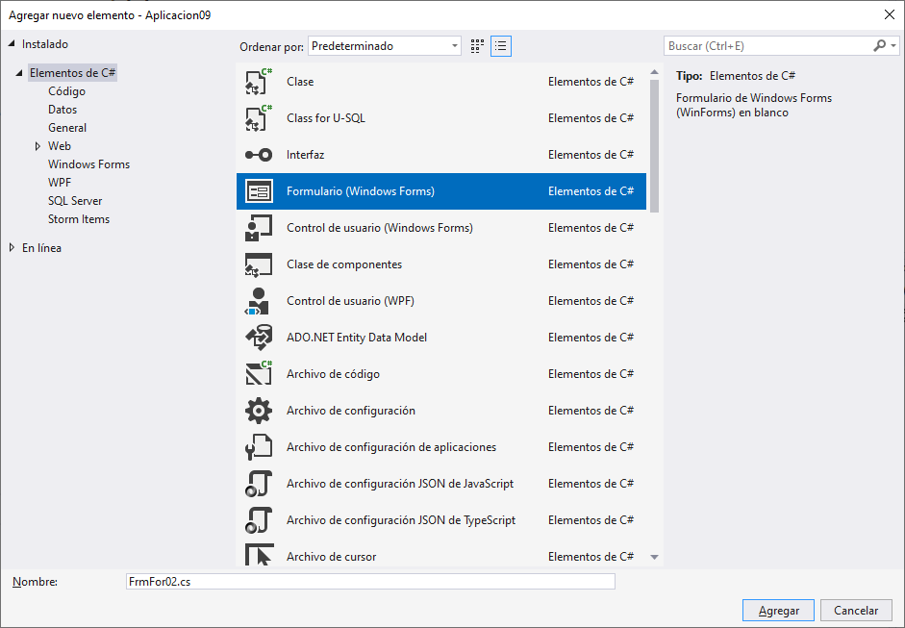
Nombre: FrmFor02.cs
Clic en: Agregar

Slide 22
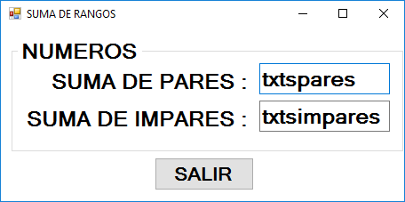
DISEÑO DEL FORMULARIO
Name: btnsalir

Slide 23
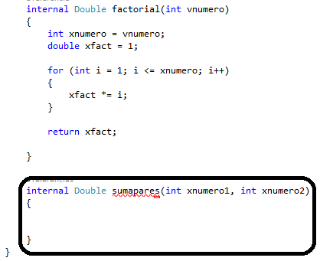
En el archivo de clase: ClsClase01
Se crea un método con el nombre: sumapares, de tipo Double
El método tiene dos parámetros de tipo entero

Slide 24
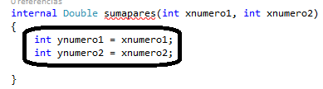
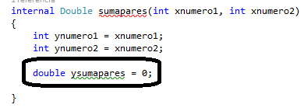
Se declaran dos variables: ynumero1, ynumero2 de tipo entero
Los valores de los parámetros se almacenan hacia las variables
Se declaran la variable: ysumapares de tipo double

Slide 25
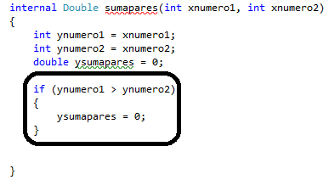
Con la sentencia condicional, se evalúa que: ynumero1>ynumero2

Slide 26
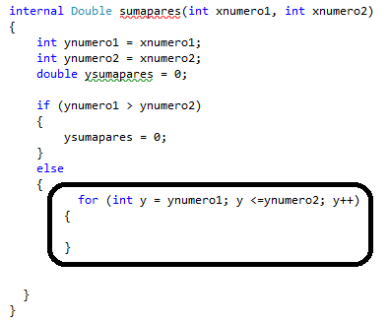
En caso contrario, se utiliza al for
El primer parámetro y de tipo entero, almacena el valor de: ynumero1
La condición es: y<=ynumero2
El valor de y se incrementa en un valor mas

Slide 27
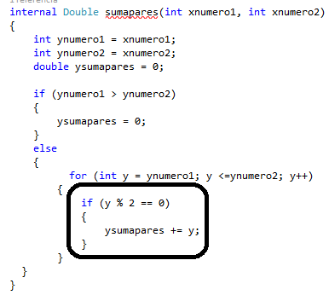
Con la sentencia condicional se evalúa si es par.
La variable ysumpares, acumula la suma de los números pares.

Slide 28
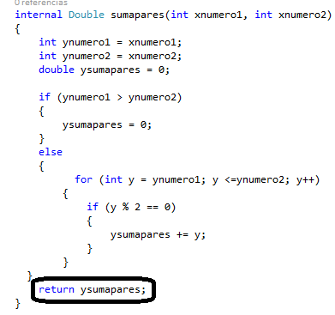
Retorna el valor de la variable: ysumapares

Slide 29
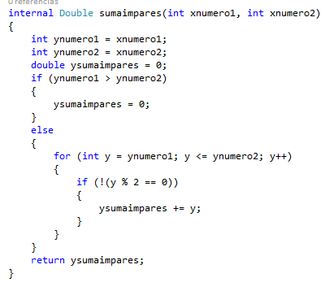
Se genera al método sumaimpares
Si es un numero impar
Se suman los números impares
Se retornan la suma de los números impares
Grabar el proyecto

Slide 30
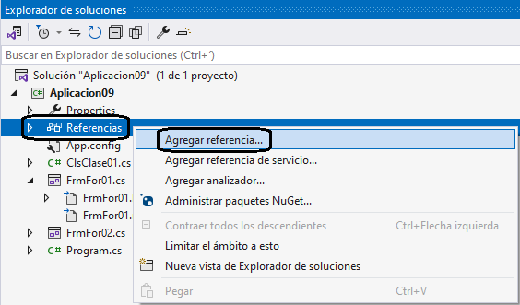
En el explorador de soluciones
Clic en la opción: Agregar Referencia
Clic derecho en: Referencias

Slide 31
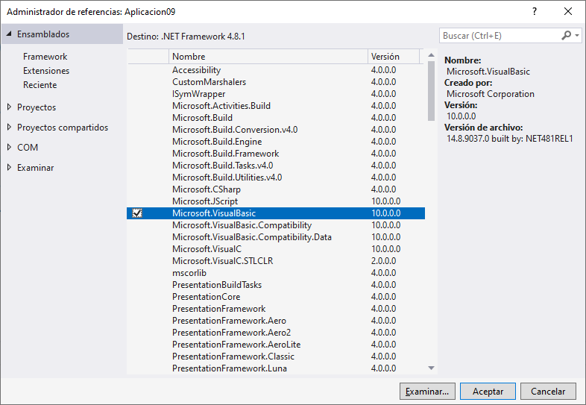
Clic en: FrameWork
Clic en: Microsoft.VisualBasic
Clic en: Aceptar

Slide 32
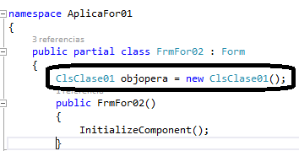
Se crea una instancia de la clase: ClsClase01, por medio del objeto: objopera

Slide 33
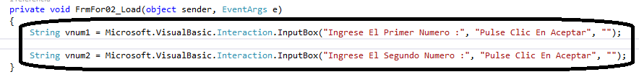
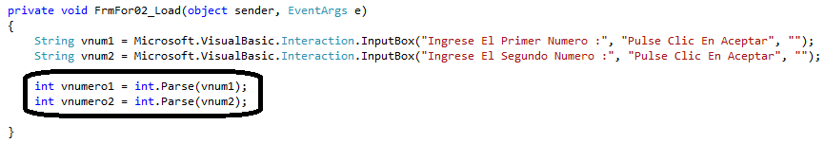
Se usa al método inputbox y los valores se almacenan hacia las variables: vnum1, vnum2 de tipo String
Los valores de la variables: vnum1 y vnum2, se convierten a numero y se almacenan hacia las variables: vnumero1 y vnumero2 de tipo: entero

Slide 34
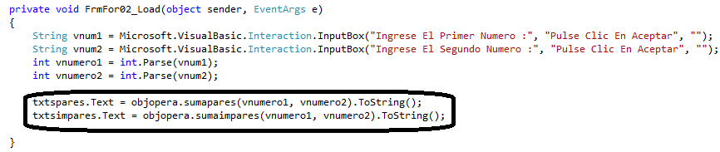
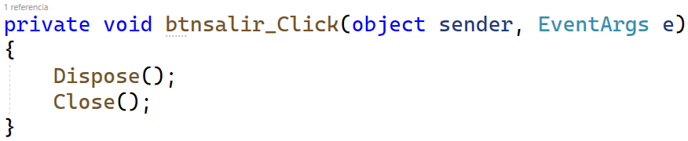
Se imprimen hacia los objetos: txtspares y txtsimpares, la suma de los números pares e impares que se encuentran en un rango especifico.
Código del botón: Salir
Grabar y ejecutar la aplicación

Slide 35
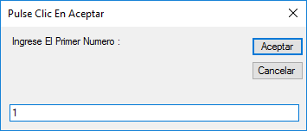
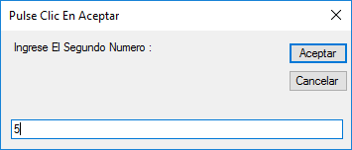
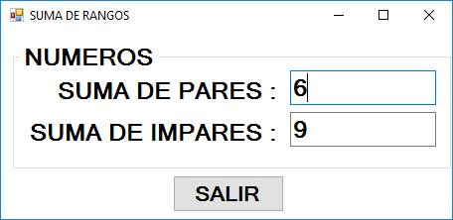

Slide 36
Ejercicio Calificado
Imprimir La tabla de multiplicar de un número, utilizando for.

Slide 37
